Slide 1

PyTorch Study
2022.09.20
발표자 : 이성학

Slide 2
목차
스터디원 소개
2. 스터디 진행 방식

Slide 3
스터디원 소개
김정우 (경영학과)
이성학 (컴퓨터공학과)
허인 (응용통계학과)

Slide 4
스터디 진행 방안
When : 수요일 17:00 ~
Where : 310관에서 만남( 스터디 장소 미정)
What : PyTorch Tutorial(한국 파이토치 사용자 모임)
How : 한 챕터 씩 공부한 후 설명

Slide 5
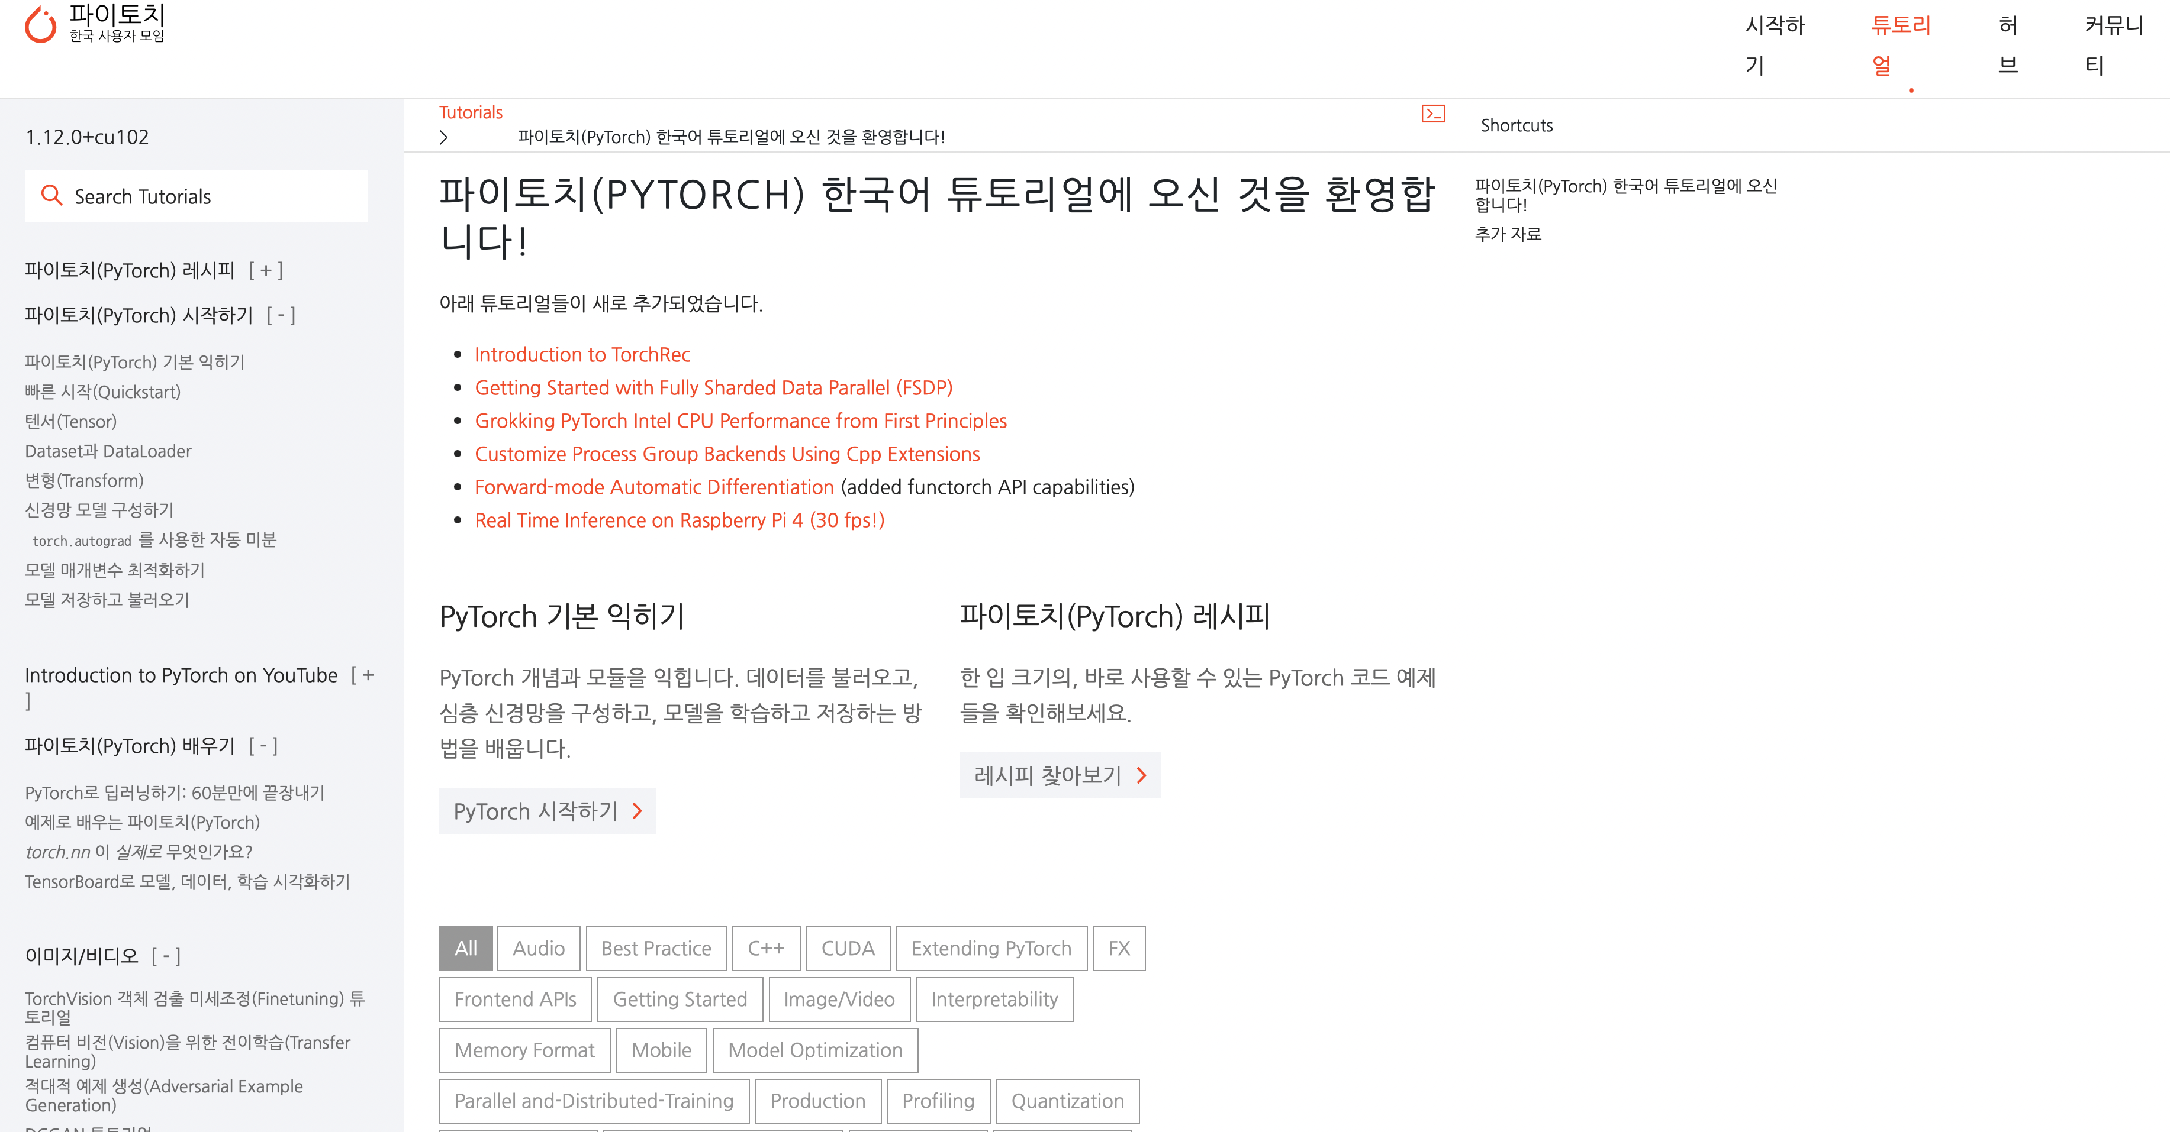
스터디 진행 방안
When : 수요일 17:00 ~
Where : 310관에서 만남( 스터디 장소 미정)
What : PyTorch Tutorial(한국 파이토치 사용자 모임)
How : 한 챕터 씩 공부한 후 설명

Slide 6
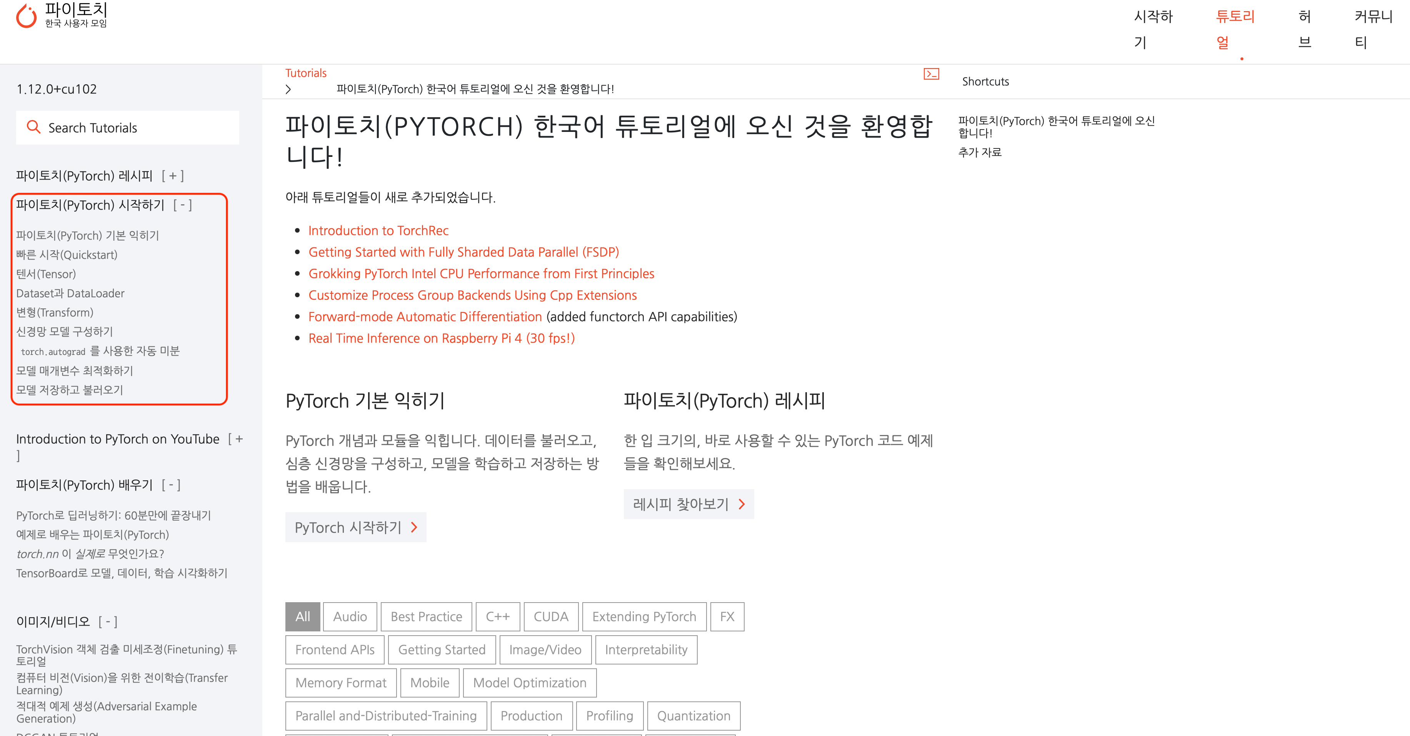
스터디 진행 방안
When : 수요일 17:00 ~
Where : 310관에서 만남( 스터디 장소 미정)
What : PyTorch Tutorial(한국 파이토치 사용자 모임)
How : 한 챕터 씩 공부한 후 설명

Slide 7
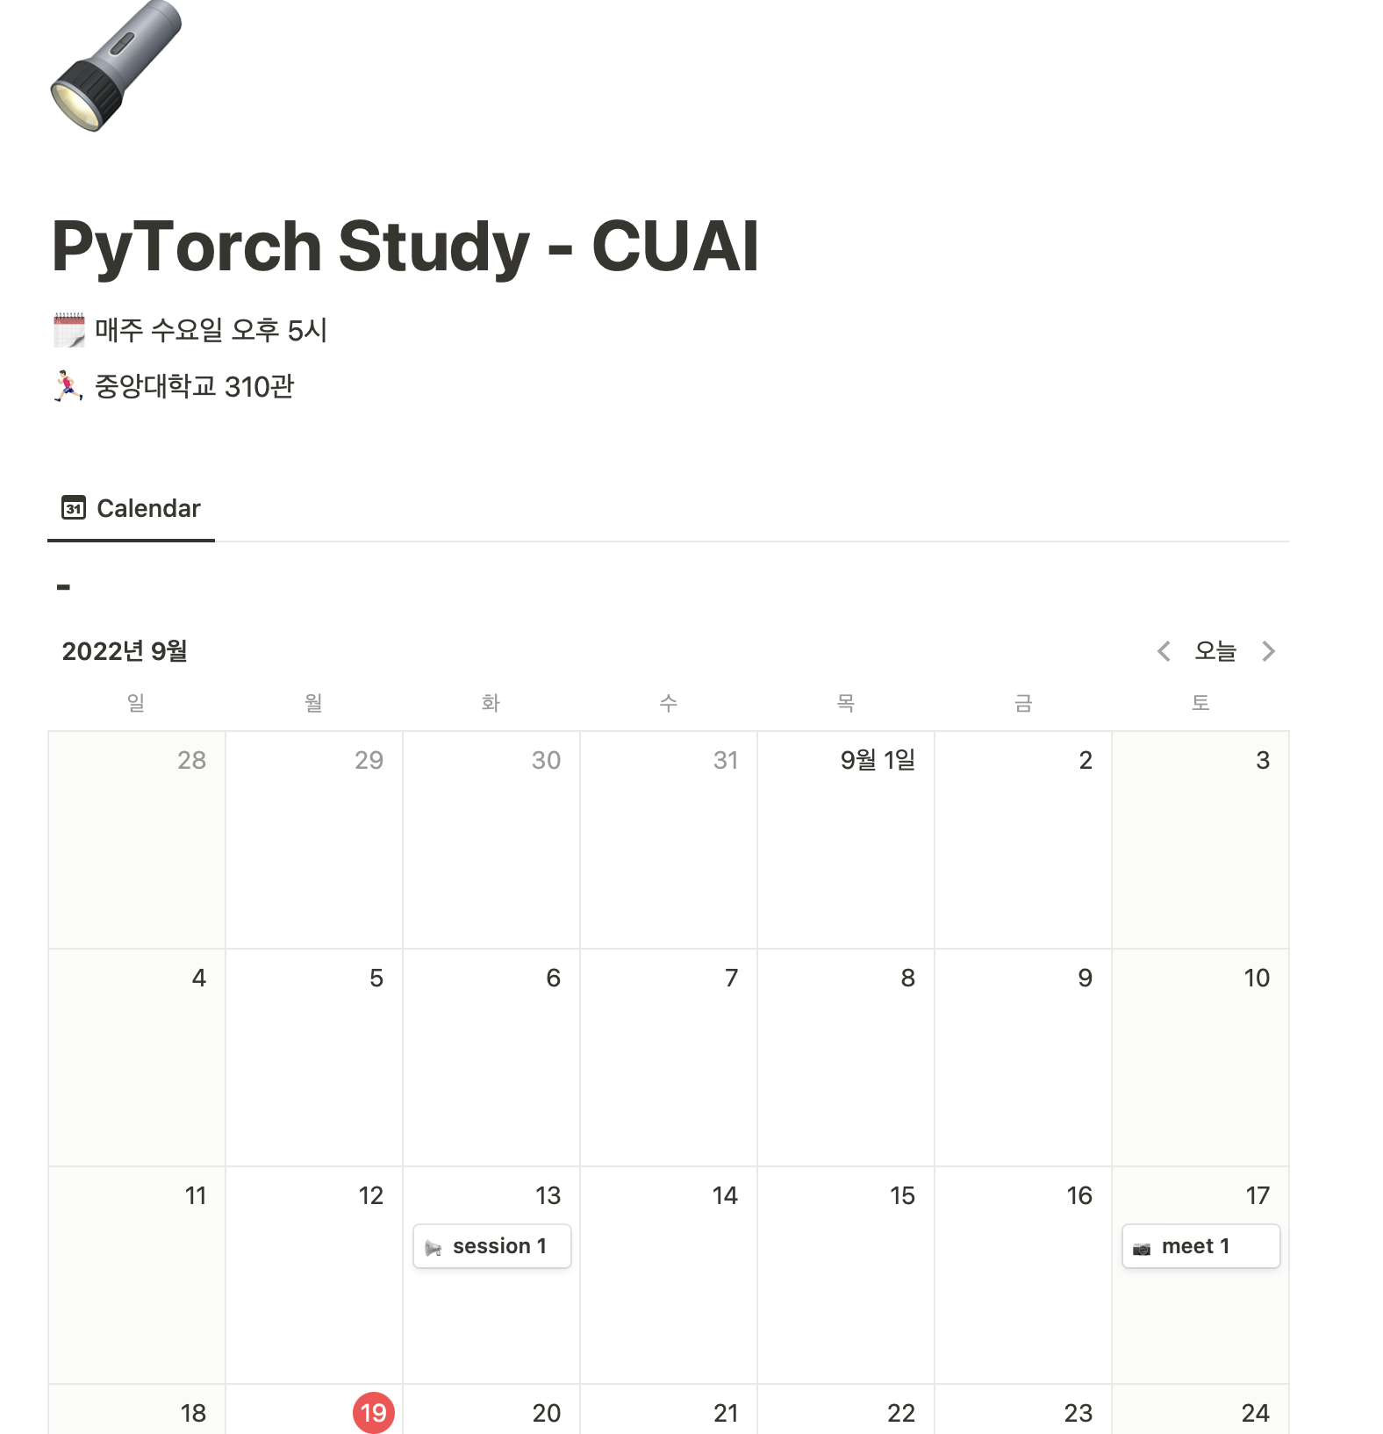
스터디 진행 방안
When : 수요일 17:00 ~
Where : 310관에서 만남( 스터디 장소 미정)
What : PyTorch Tutorial(한국 파이토치 사용자 모임)
How : 한 챕터 씩 공부한 후 설명 & notion 사용

Slide 8
감사합니다

